Slide 1
Восточно-Сибирский государственный университет технологий и управления (ВСГУТУ) Факультет Компьютерных Наук и Технологий Кафедра «Программная инженерия и искусственный интеллект»
«Разработка и исследование веб‑сервиса по типу MLaaS»
Выполнил: студент гр. Б762‑2
Мясников Артём Руководитель работы: д.т.н., проф.
Найханова Лариса Владимировна
Улан‑Удэ, 2026 г.

Slide 2
Актуальность
Развитие машинного обучения и потребность бизнеса в быстрых пилотах усиливают спрос на ML‑сервисы «как услуга».
1. Высокий порог входа в ML: инфраструктура, деплой, мониторинг, безопасность
2. Фрагментация инструментов: обучение, реестр моделей, API и метрики часто разрознены
3. Риски воспроизводимости и качества: версии данных/моделей и контроль метрик
MLaaS позволяет предоставить обучение и инференс через веб‑интерфейс и API с управлением жизненным циклом моделей.

Slide 3
Краткий анализ предметной области
MLaaS (Machine Learning as a Service) — сервис, который предоставляет обучение и инференс моделей как услугу через веб‑интерфейс и API.
Ключевые сущности: проект, датасет, эксперимент, обучающая задача (job), модель, деплой (версия модели в работе).
Проблемы: сложность инфраструктуры (Docker/GPU), воспроизводимость экспериментов, хранение артефактов и версий, мониторинг качества.
Роль MLOps: автоматизация пайплайна «данные → обучение → регистрация → деплой → инференс», контроль версий и метрик.

Slide 4
Цель и задачи
Цель: Проектирование и разработка веб‑сервиса MLaaS для управления обучением моделей, реестром моделей и инференсом через API на основе микросервисной архитектуры.
Задачи: 1. Провести анализ предметной области и обзор существующих MLaaS/MLOps решений 2. Выполнить проектирование архитектуры с использованием модели C4 3. Спроектировать базу данных и взаимодействие микросервисов (RabbitMQ, MinIO) 4. Реализовать серверную часть на Java / Spring Boot 5. Разработать пользовательский интерфейс (SPA) 6. Реализовать пайплайн: загрузка данных → обучение → регистрация модели → деплой → инференс

Slide 5
Обзор существующих решений
Критерий | MLflow | Kubeflow | SageMaker | Vertex AI
Тип | Open Source | Open Source | Коммерческий | Коммерческий
Облачная зависимость | Низкая | Средняя | Высокая | Высокая
Целевая аудитория | DS/ML инженеры | MLOps/Platform | Enterprise | Enterprise
Открытость API | Полная | Полная | Ограниченная | Ограниченная
Порог вхождения | Средний | Высокий | Средний | Средний
Стоимость | Бесплатно | Бесплатно* | По потреблению | По потреблению
* эксплуатационные затраты зависят от инфраструктуры

Slide 6
Преимущества предлагаемого решения
1. Локальное развертывание – возможно on‑premise, контроль данных и моделей 2. Открытая архитектура – микросервисный подход, независимое масштабирование 3. Веб‑интерфейс – доступ с любого устройства без установки ПО 4. Асинхронные задачи – RabbitMQ для очередей обучения, статусы и логи выполнения 5. Контроль артефактов – MinIO (S3) для датасетов и моделей, версионирование и аудит

Slide 7
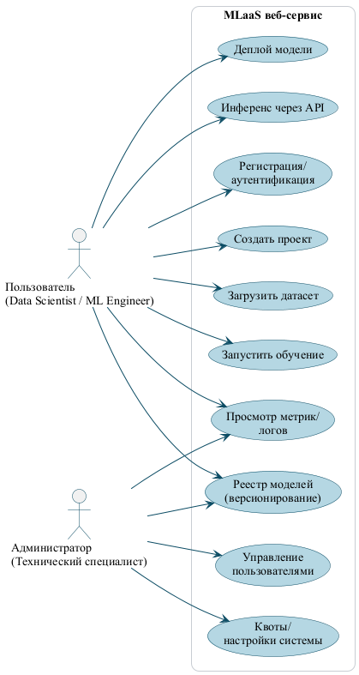
Диаграмма вариантов использования

Slide 8
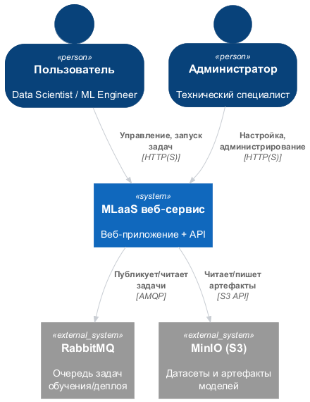
Диаграмма контекста C1

Slide 9
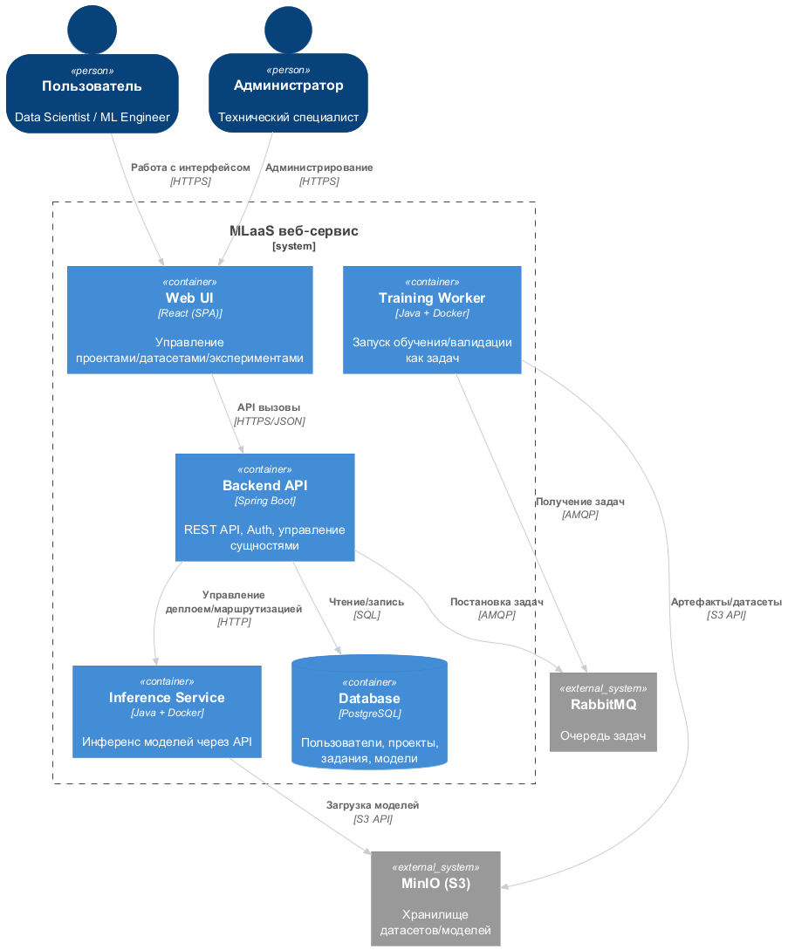
Диаграмма контейнеров C2

Slide 10
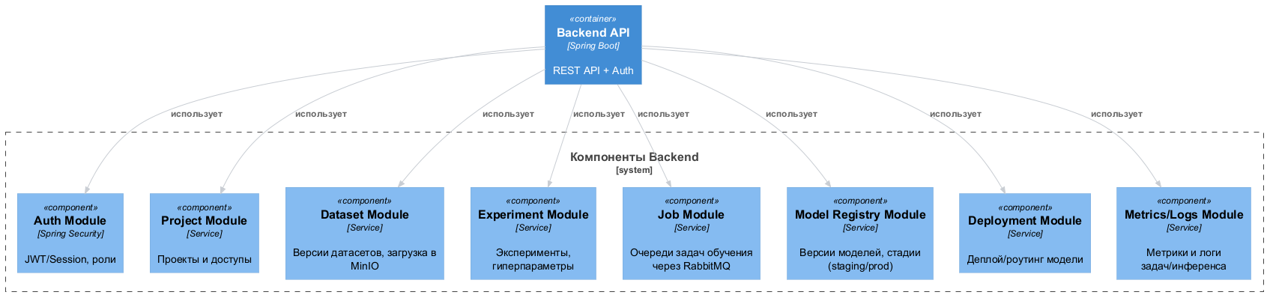
Детализация компонента Backend C3

Slide 11
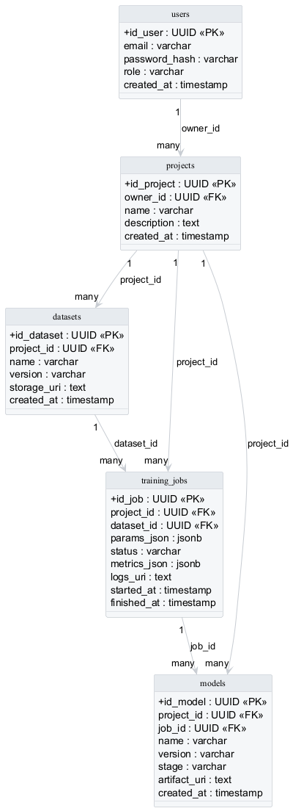
Логическая модель данных
На основе JPA / Hibernate

Slide 12
Языки программирования и технологии
Компонент | Технологии
Frontend (Web UI) | React (SPA), HTML/CSS, REST/JSON
Backend API | Java, Spring Boot, Spring Security, REST
Очередь задач | RabbitMQ (AMQP), фоновые воркеры обучения
Хранилище артефактов | MinIO (S3 API): датасеты, модели, логи
База данных | PostgreSQL, JPA/Hibernate
Контейнеризация | Docker (сервисы + воркеры)

Slide 13
Заключение
• Проведён анализ области MLaaS/MLOps и выявлены ключевые проблемы внедрения ML • Сформулированы функциональные и нефункциональные требования к MLaaS‑сервису • Разработана диаграмма вариантов использования • Спроектирована архитектура по методологии C4 Model (C1–C3) • Спроектирована база данных (пользователи, проекты, датасеты, задания, модели) • Описано взаимодействие микросервисов через RabbitMQ и хранение артефактов в MinIO

Slide 14
Спасибо за внимание!

